Slide 1
How Time-Sensitive Networking be applied in Industrial Internet
2020/3/4 Xinjun Cai

Slide 2
Outline
What is TSN
Why Industrial Internet need TSN
Some cases
Some papers
How we use TSN

Slide 3
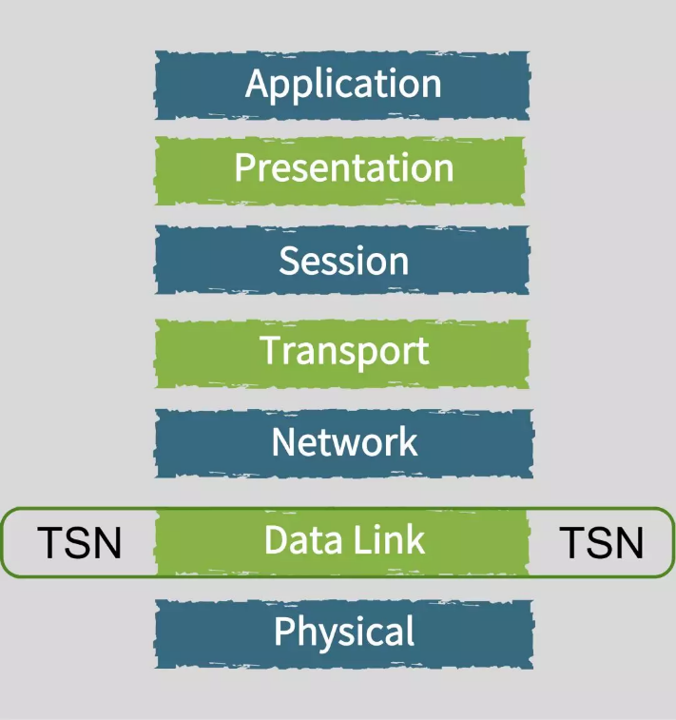
1. What is TSN
TSN是隶属于IEEE802.1下的协议标准，关于以太网通讯协议模型中的第二层，也就是数据链路层（MAC层）的协议标准:
为以太网协议建立通用的时间敏感机制，以确保网络数据传输的时间确定性。
Notes:
时间敏感网络是由ieee定义的以太网扩展协议
最初是希望可以让基于以太网的网络具有更高的确定性
目前我们常用的以太网和无线以太网都是面向带宽的，但是随着直播视频流等对带宽和时延都有较高要求的应用需求不断上升，大家就对网络的时间敏感程度有了越来越高的要求

Slide 4
1. What is TSN
关键特性
时间同步、流量调度、网络管理和安全可靠
 | 确定性转发机制 | TSN标准
时间同步 | TSN网络中所有交换机和接口控制器必须实现精确的时间同步 | IEEE 802.1AS标准（PTP协议）
运行规划 | 提前获取时间敏感流量的特点（周期，数据大小），分配资源计算全网的时隙分配 | IEEE 802.1Qcc流预约协议或采用SDN集中控制机制
进流控制 | 交换机识别每个分组，根据全网同步的确定性的时间控制分组进入特定的输出队列排队 | IEEE 802.1Qci，流粒度的过滤和管控（PSFP）
出流控制 | 交换机根据全网同步的，在确定性的时间点调度分组从输出接口发出 | IEEE 802.1Qbv，时间敏感流量的调度机制
避让机制 | 时间敏感分组预定发送时刻到达时，可以打断正在发送的其他低优先级的数据帧，最大程度保证时间敏感帧的传输 | IEEE 802.1Qbu帧剥夺机制
Notes:
802.1TSN任务组成立后，针对确定性交换的目标，在时间同步，延时保证，交换可靠性以及网络管理方面研究了多种算法和协议机制。
这是TSN核心的交换算法和协议机制。

Slide 5
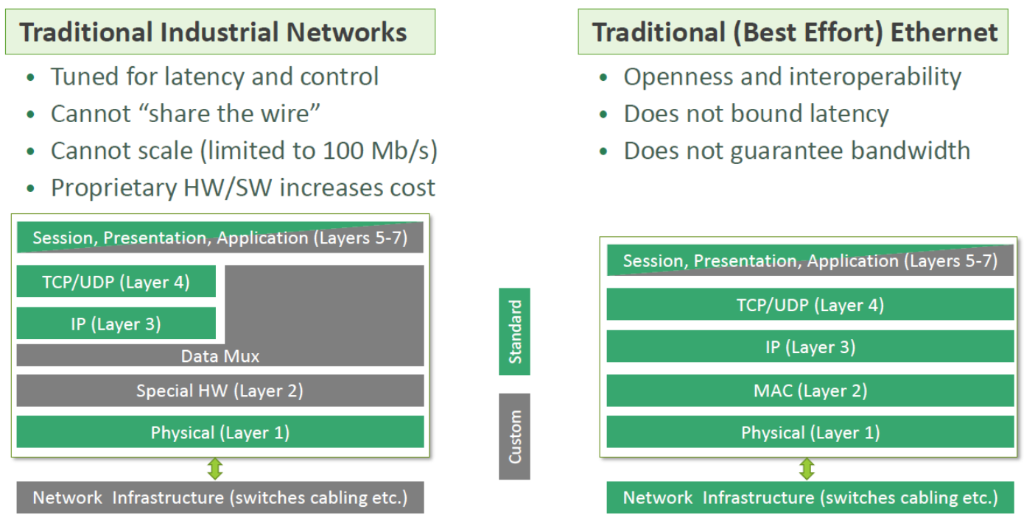
2. Why Industrial Internet need TSN
工业网络
工业网络是工业互联网体系架构的基础
工业以太网接口简单、协议开放、互通便捷，是行业主流技术
Notes:
主要包括工业控制网络和工业信息网络两个部分。工业网络中的控制信息需要确定性时延。但是传统的工业以太网有一些缺点，从下面的左图就可以看出来，传统的工业以太网为了满足确定性时延等工业场景要求，需要对网络协议进行定制，并需要专门的硬件支持，所以导致不同协议的设备无法互通、可扩展性差、成本高等问题。

Slide 6
2. Why Industrial Internet need TSN
TSN的优势
基于通用以太网协议，提供确定性时延、带宽保证等能力
保障不同供应商设备间的网络级兼容，容易扩展新设备
不同业务类别消息共存于通信线路，无需修改现有的非关键网络基础设施
协议名称 | 运行组织 | 代表厂家
EtherNet/IP | ODVA | 罗克韦尔自动化公司（美国）
PROFINET | PROFIBUS 国 际 组 织 | 西门子
Modbus-TCP | Modbus-IDA | 施耐德
Ethernet PWOERLINK | Ethernet POWERLINK 标准组织 | ABB
EtherCAT | EtherCAT 协会 | 德国倍福（Beckhoff）公司
CC-LINK | CC-Link 协会 | 日本三菱
Notes:
这个表中列举了一些主流的工业以太网协议和背后的代表厂家。每一个工业以太协议背后基本都有一个工业集成商巨头在主导着该协议的生态圈构建，但是它们之间是相对封闭的。而TSN就能摆脱传统的工业以太网的缺点，这是因为它基于通用的以太网协议，也能提供确定性时延、带宽保证等工业需求。除此之外还能带来一些新的好处，比如这样不同的供应商设备在网络级别就能够兼容，很容易在原来的工业环境中扩展新设备。还有TSN的关键信息和非关键信息是可以共存于通信线路的，建立任务关键TSN系统无需修改现有的非关键网络基础设施。

Slide 7
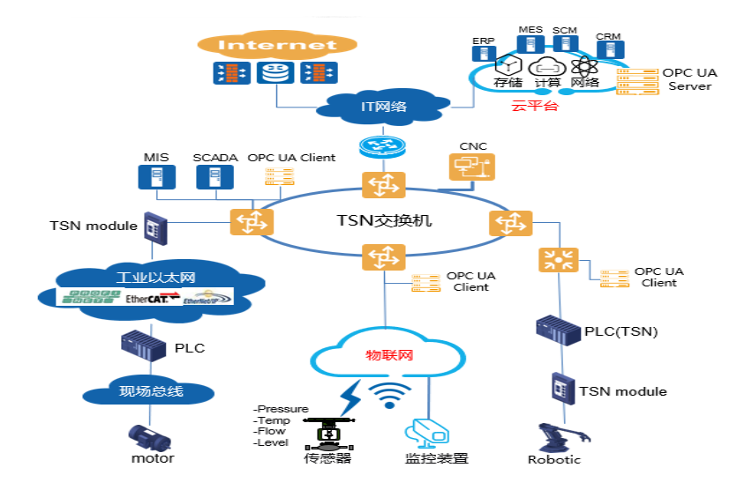
2. Why Industrial Internet need TSN
TSN设备
网关设备
部署在时间敏感网络域边缘。支持在数据链路层、网络层及应用层实现跨时间敏感网络域及时间敏感网络域与非时间敏感网络域之间的互通。
网桥设备
部署在时间敏感网络域内部。实现车间、产线、设备之间的互联互通。
端设备
具备时间敏感网络功能的工业设备。
Notes:
图中是工业互联网网络的整体架构。工业互联网场景下的互联互通，不仅需要实现控制网络中各业务单元的互通，还需要打通从现场控制到云端的数据通路。时间敏感网络将做为工业网络互联互通的核心，连接传统工业以太网产线、负责采集海量工业数据的物联网、承载各类控制和运行维护流量。

Slide 8
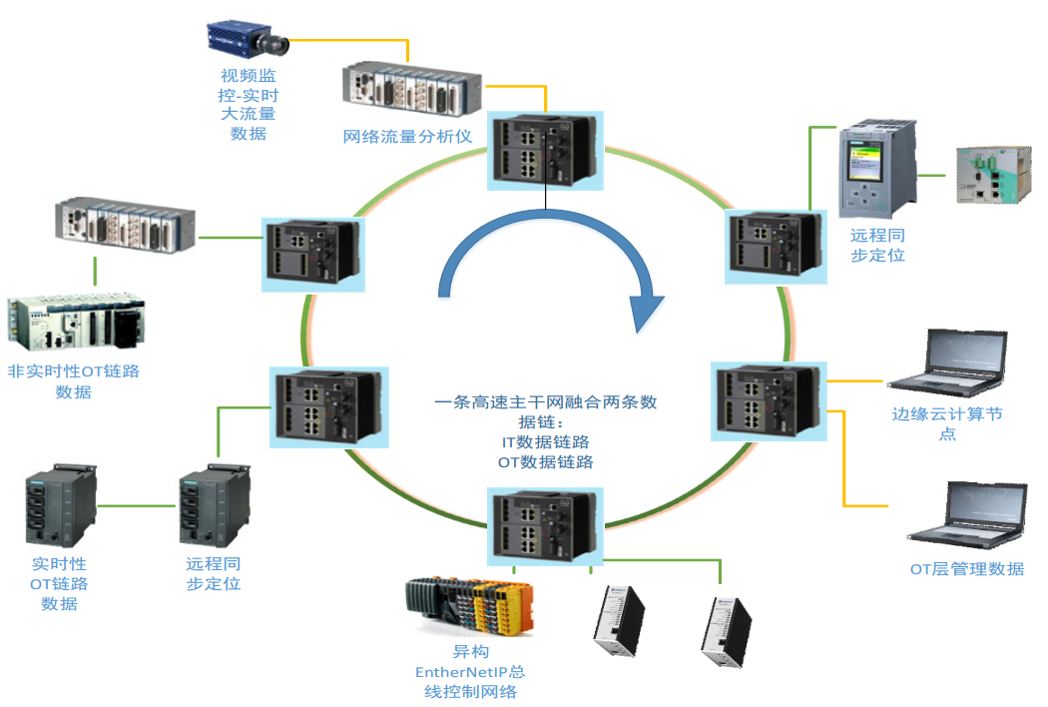
3. Some cases
面向OT/IT融合互通的TSN网络测试床
Notes:
通过测试床，模拟构建高速主干环网，验证TSN的性能。6台TSN网络交换机组成的主干环网，2套支持TSN网络控制器组成的两轴同步控制系统共同模拟连续生产动作。
华为、沈阳自动化研究生、中国移动、中国信息通信研究院

Slide 9

3. Some cases
基于TSN技术的工业网络解决方案（华为）
基于 OPC-UA 的网络互联和传输控制机制
包括基于 OPC-UA 和 TSN 的集成，完成对传输的控制和传输资源的配置。
基于 TSN 技术的数据传输机制
在工业监测场景中保障工业应用的高确定性、 周期性传输业务的需求
用于开展工业通信技术的高并发、可靠性、实时性等性能的测试和验证。
Notes:
OPC UA 和 TSN 的融合是未来的主要方向，能够提升工业现场的信息交互效率。 OPCUA 提供标准语义定义，统一互操作，统一信息模型定义

Slide 10
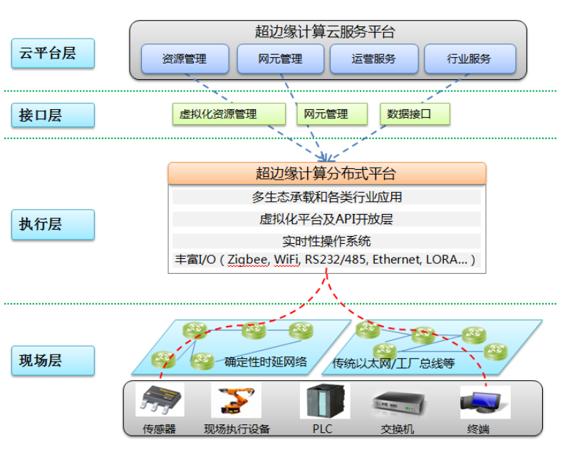
3. Some cases
基于超边缘计算的智能安全实时网络系统（中国移动）
Notes:
超边缘计算是中国移动针对工业互联网垂直行业现场业务部署设计的一套端到端体系架构。该技术架构利用边缘计算的能力在用户侧提供高效实时的业务处理能力，并通过现
场确定性时延网络的承载，以及边云协同的能力提供给用户更低时延、高可靠和高安全性的服务体验。
基于网络虚拟化技术实现高灵活度及隔离度的应用部署能力，并采用网络实时传输技术（如 TSN 等）提供确定性时延承载。目标是提供智能，实时，安全且质量可保证的垂直行业现场边缘计算业务及网络系统。

Slide 11
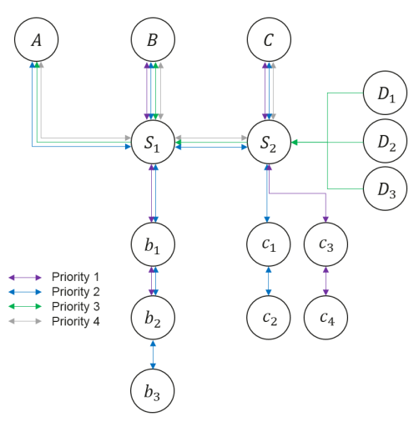
4. Some papers
Analysis of TSN for Industrial Automation based on Network Calculus
design a model based on real industrial automation use cases, and to make use of network calculus and to calculate the upper bound on latency.
Results of worst-case latency bound show that
typical latency requirements in industrial automation
network can be satisfied if the network is
properly configured.
Notes:
2019 24th IEEE International Conference on Emerging Technologies and Factory Automation (ETFA)
网络演算作为一种网络性能分析工具，确定性网络演算，计算网络性能的最坏边界。
模拟了一个工业环境的网络，网络的拓扑结构如图所示，流量有很多路径，也有不同的优先级，作者根据网络演算计算出延迟的上界。
结果显示只要网络配置合理，确定性延时是能够保障的。

Slide 12
4. Some papers
Timing Analysis of AVB Traffic in TSN Networks using Network Calculus(IEEE RTAS 2018)
propose a network calculus-based method to determine the worst-case end-to-end delays for TSN.
considering the effects of Time Triggered traffic controlled by Gate-Control-Lists, guard bands for the non-preemption mode and preemption overheads for the preemption mode.
Notes:
在TSN的性能方面,有一篇比较重要的文章，和上一篇文章一样，也使用网络演算技术，他比较重要的一个贡献就是提出了一个基于网络计算的方法提升TSN的WCD性能，并且在实验中与16年的一个相关工作中的TSN性能进行对比，有非常明显的提升
这个方法主要考虑了由门控制列表控制的时间触发流量，非抢占模式的保护频带和抢占模式的抢占开销等的影响

Slide 13
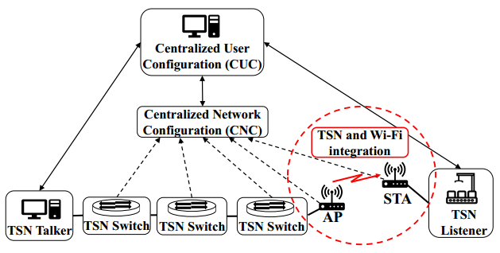
4. Some papers
Wi-Fi QoS Enhancements for Downlink Operations in Industrial Automation Using TSN
Improving the Quality of Service of Wi-Fi for downlink with MAC layer modifications while analyzing the jitter and delay performance of the network.
To preserve the periodic characteristics of received TSN traffic on the Wi-Fi link, a new access category in MAC layer with higher priority.
Notes:
TSN是有线的通信技术，WiFi是无线的通信技术，
通过修改WIFI802.11里面MAC层，使得WIFI能够和TSN共存，改进了WIFI的QoS
WIFI接收TSN流量也能够保留周期性的特性，在MAC层加了一个新的Access category。

Slide 14
4. Some papers
The Future of Industrial Communication: Automation Networks in the Era of the Internet of Things and Industry 4.0
Ethernet TSN has the potential to satisfy even demanding requirements without the need of dedicated add-ons tailored to the demands of automation.
it is unlikely that 5G will be able to satisfy all stringent automation demands for real time. Rather, it might work as a kind of backbone or to attach less critical data points.
Notes:
2017年，引用数601。
一篇经典的综述，讲工业界未来的通信技术。指出TSN有潜力满足工业自动化的需求。也指出5G不能严格满足工业实时性的要求，但是可以用来传输非关键任务数据。

Slide 15
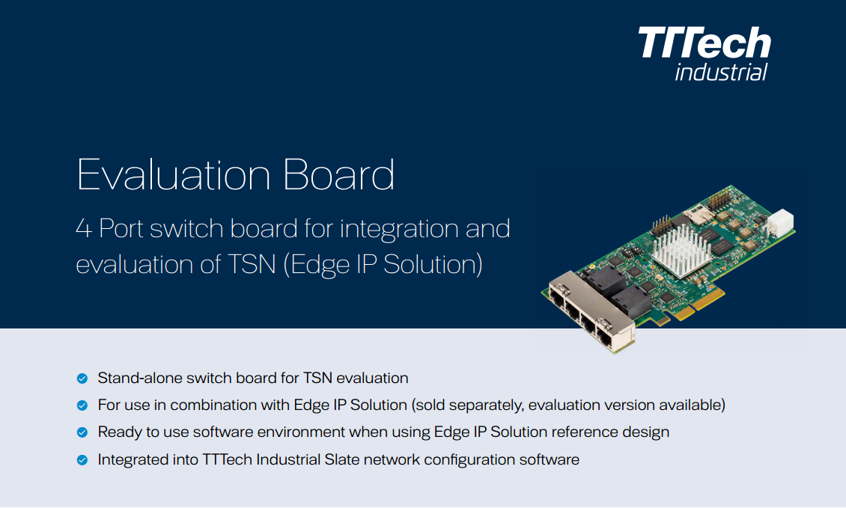
5. How we use TSN
Notes:
TTTech Computertechnik AG成立于1998年，总部设在奥地利，是领先的基于时间触发技术和模块化安全平台的网络设计解决方案提供商。
测试板可以用来测试TSN功能，评估硬件提供参考Linux架构，也可作为软件定制的基础。 Linux交换机驱动程序已经针对内核4.9LTSI进行了优化，这为实现工业设备提供了长期的稳定性。

Slide 16
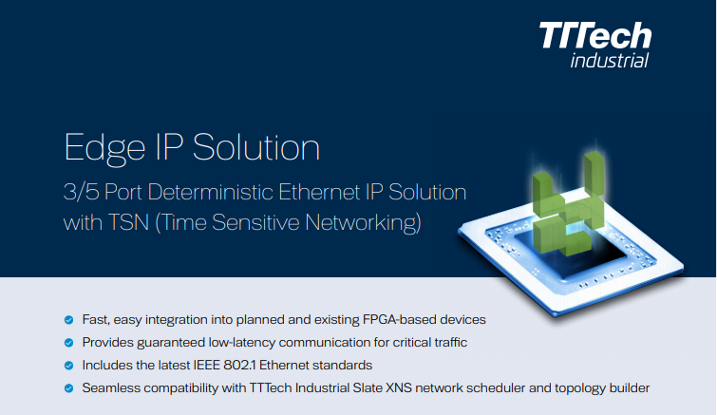
5. How we use TSN
Notes:
IP解决方案边缘中支持的YANG模型可用于配置各种交换功能，例如VLAN、转发和端口状态。

Slide 17
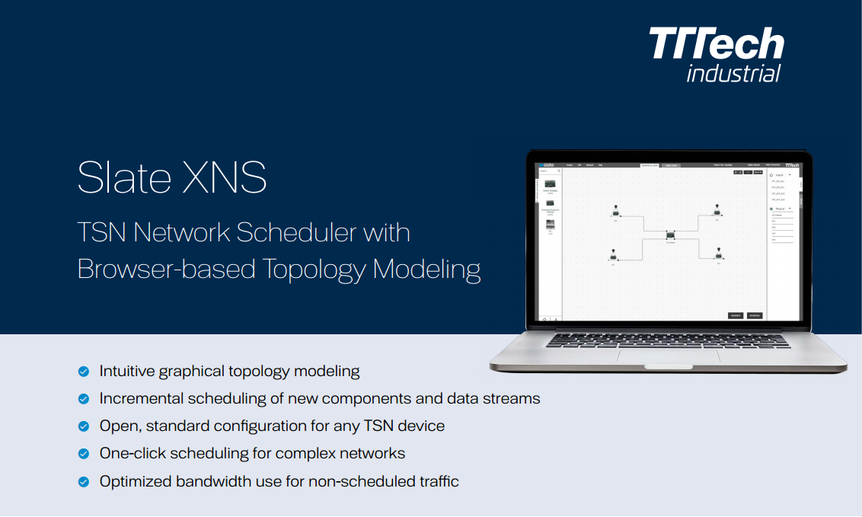
5. How we use TSN
Notes:
该软件以应用程序参数作为输入，计算匹配的TSN网络调度，并创建配置数据，以便通过标准的NETCONF/YANG接口部署到网络交换机。Slate XNS软件提供了用于建模网络拓扑和输入系统参数的GUI。

Slide 18
Thanks!
Q&A

